Slide 1
Помощник по физике
Лучшая презентация в вашей жизни

Slide 2
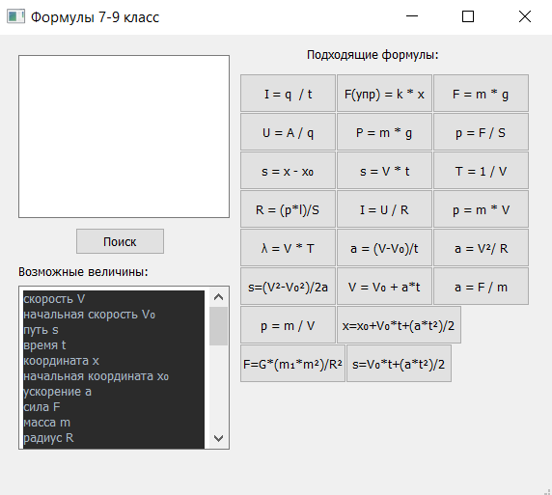
Суть
Основная задача проекта – помощь в решении задач по физике за 7-9класс. На деле программа выполняет две функции – упрощённый поиск и вычисление.

Slide 3
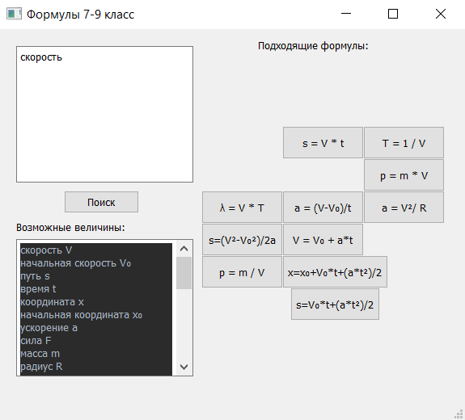
Поиск
При запуске программы пользователь увидит поисковую строку. Для начала работы ему надо ввести интересующие величины в пустое белое окно и нажать на кнопку “Поиск”. После проделанных действий останутся лишь те в которых присутствует введённая пользователем величина.
Так же можно использовать и несколько величин, надо просто писать их с новой строки

Slide 4
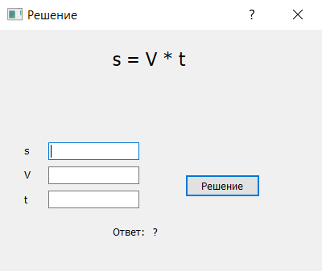
Вычисление
Нажав по нужной формуле откроется окно для вычислений.
Для получения ответа нужно ввести известные величины(неизвестные оставить пустыми или заполнить знаком вопроса) и кликнуть по кнопке “Решение”
На экран выведется ответ напротив поля “Ответ”

Slide 5
Код
Примерно 1000 строк
База данных не используется
Есть костыли

